Slide 1
Всеукраїнський інтерактивний конкурс «МАН Юніор Дослідник» «Історик-юніор» ХАРКІВСЬКЕ ТЕРИТОРІАЛЬНЕ ВІДДІЛЕННЯ МАН
Екскурсійний маршрут
Сумська - найстаріша вулиця Харкова
Роботу виконав
Пєвко Матвій Віталійович, учень 10-Б класу
Комунального закладу “Харківський ліцей № 107 Харківської міської ради “.
Науковий керівник:
Косенко Світлана Михайлівна, учитель історії Комунального закладу “Харківський ліцей № 107 Харківської міської ради “, кваліфікаційна категорія «спеціаліст першої категорії».
Харків 2024
Notes:
<номер>

Slide 2
Актуальність теми
Сьогодні Харків — одне з найбільших промислових, культурних і наукових центрів України. Продукція харківських підприємств знана далеко за межами нашої держави. Наше місто, у якому працює Північно — Східний науковий центр Національної Академії наук України, є батьківщиною багатьох наукових відкриттів, що мають світове значення і я, харків'янин, завжди пишався і пишаюся своїм рідним містом.
Notes:
<номер>

Slide 3
Мета
Мета даної роботи полягає у тому, щоб на основі результатів власних досліджень, матеріалів досліджень науковців, архівних та інших матеріалів охарактеризувати основні версії походження Сумської вулиці, а основне завдання — простежити та дослідити історію походження найдавнішої вулиці Харкова.
Notes:
<номер>

Slide 4
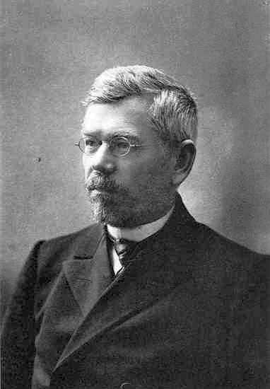
Наукова новизна досліджень полягає у спробі на основі власних досліджень, критичного аналізу досягнень історіографії, а також систематизації використаних джерел проаналізувати версії походження назви найстарішої вулиці Харкова. Зокрема, багато відповідей з даної теми я отримав завдяки роботам таких відомих науковцям, як Багалій Д.І., Дьяченко Н. Т. Лейбфрейд А. Ю., Полякова Ю. Ю, Прокопенко І. Ф. та інші.
Notes:
<номер>

Slide 5
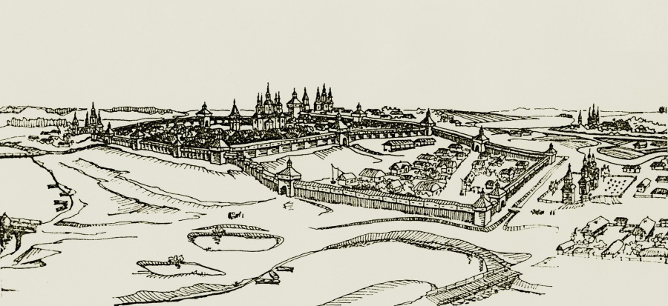
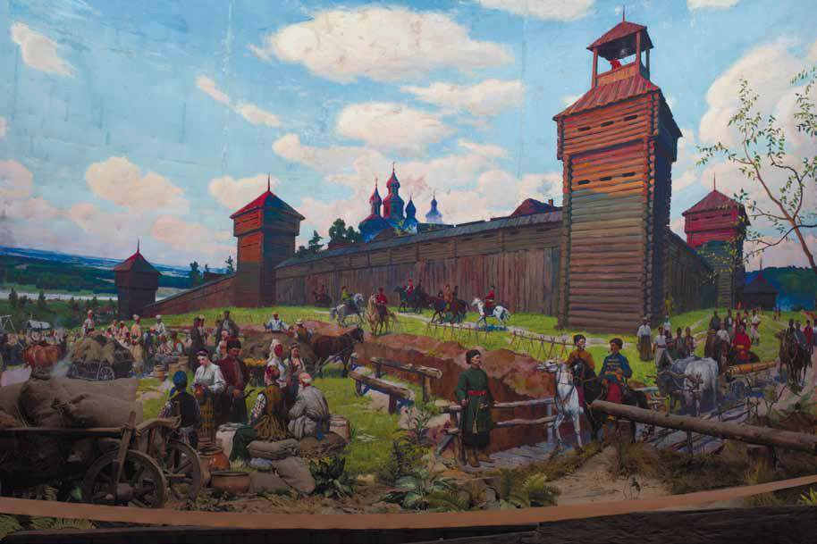
Небагато історії
Є інформація з архівних матеріалів що найстаріша вулиця Харкова зявилася у XVII столітті. Ще тоді вона розташовувалась за межами Харківської фортеці . Також є теорія що попутно тому як розвивалася фортеця також робила і вулиця . За даними Д.І.Багалія та І.Ф.Прокопенка вулиця стала однією з перших та основних магістралей міста.
Notes:
<номер>

Slide 6
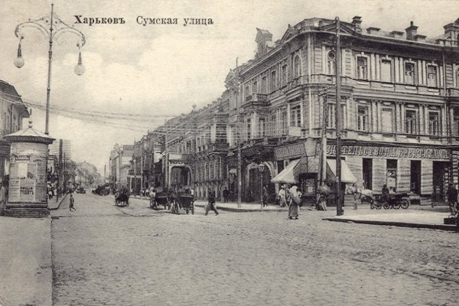
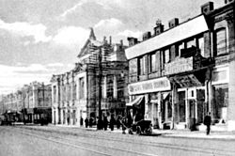
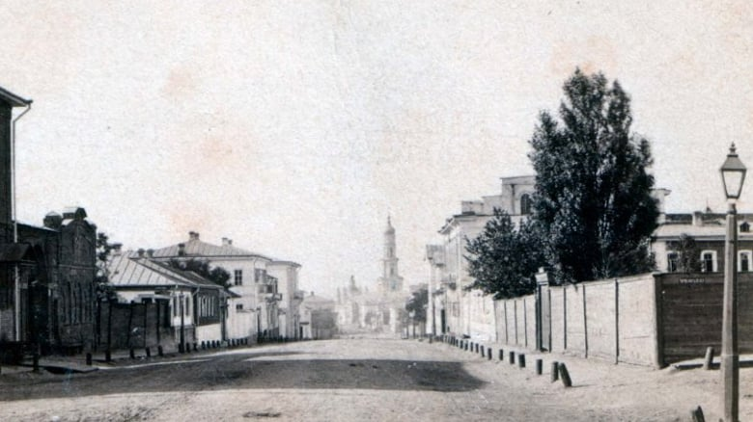
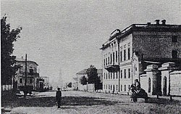
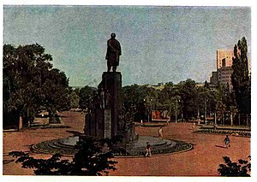
Намагання перейменувати вулицю
У 1909 р вона могла мати ім’я Миколи Гоголя але така доля випала Кокошкінській вулиці яка досі має таку назву. Ще одна спроба була 25 січня 1919 року, коли Харків вже був у руках більшовиків , тоді її й назвали на честь одного з засновників комуністичної партії Німеччини , Карла Лібкнехта . Коли ж була німецька окупація (1942-1943) вулиця отримала свою попередню назву назад за рішенням Міськуправи від 7 вересня 1942 року. А історична назва повернулася до вулиці аж 2 жовтня 1945 року.
Notes:
<номер>

Slide 7
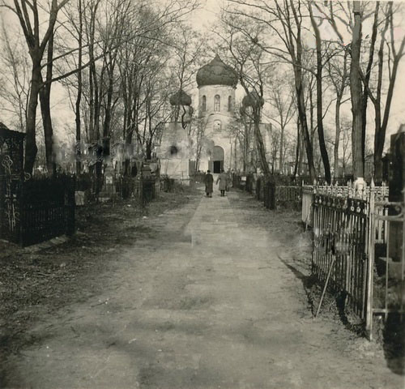
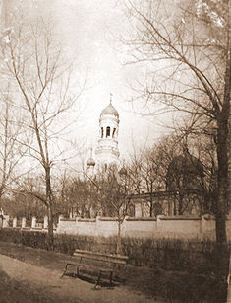
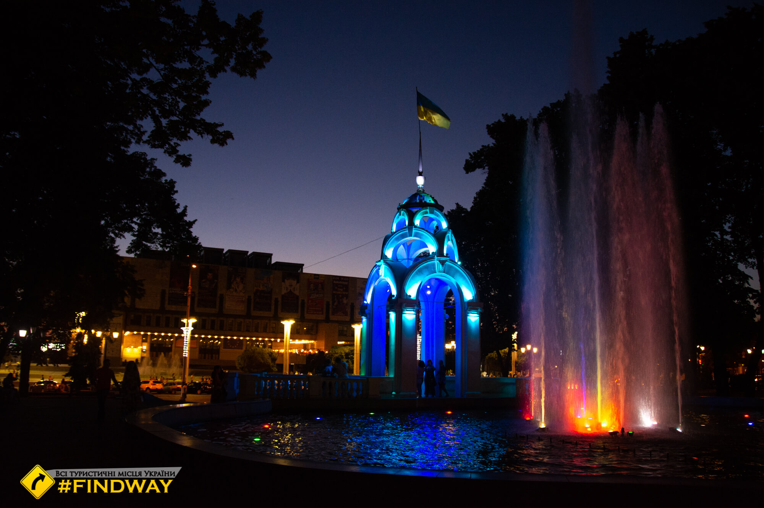
На картинці справа ми можемо побачити “Дзеркальний струмінь” це дуже красива архітектурна будівля але чи ви знали що колись на її місці тут було Старе кладовище? А починаючи з 1783 року тут стояла кам’яна церква Жон-Мироносиць яка замінила попередню церкву. Після доволі багато часу (1813-1819р) церква знову була перебудована за кошти купецтва на цей раз у псевдоруському “цегляному” стилі(за проєктом архітектора Є.А.Васильєва).

Slide 8
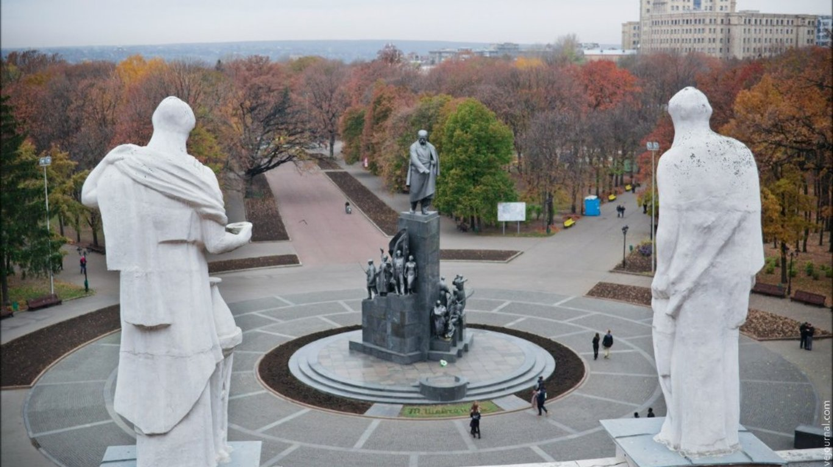
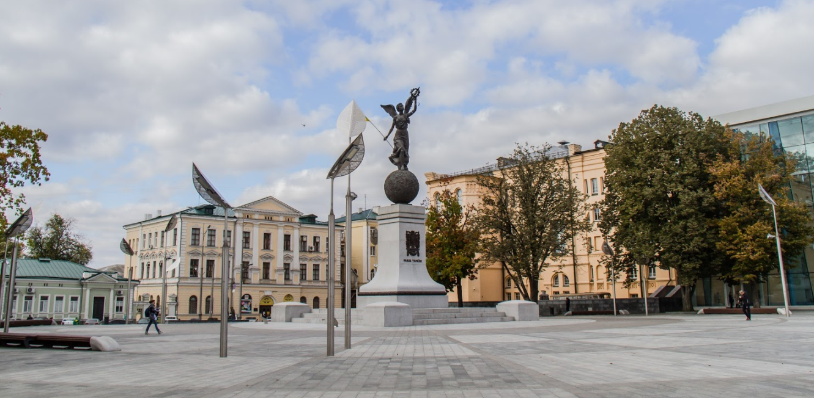
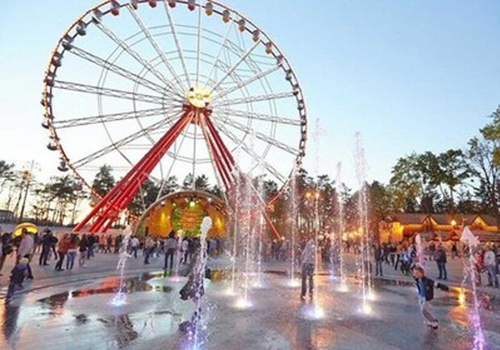
Звідки пішла назва
Якби оригінально це не було але вулиця бере своє ім’я від дороги яка вела до міста Суми що проходила тут у 17 столітті. І це зазначено у Харківському намісництві 1788 року цитую:”З Харкова через Золочів до Сум, а звідти до Хрущової , Новгорода , Сиварського. Вулиця бере свій початок на площі Конституції , і на перехресті з вулицею Дерев’янка перетворlanakosenko@ukr.netюється на Харківське шосе
Notes:
<номер>

Slide 9
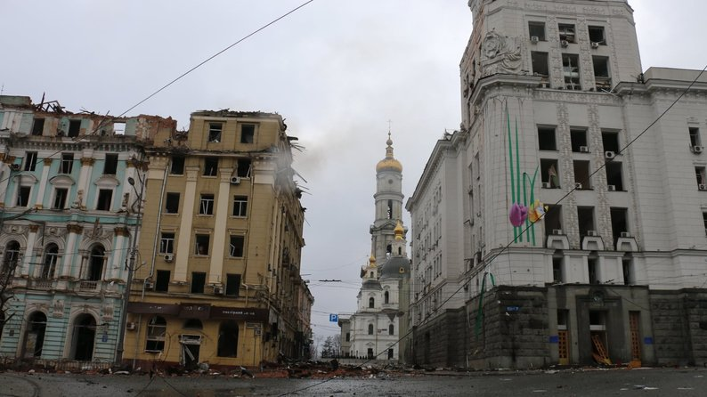
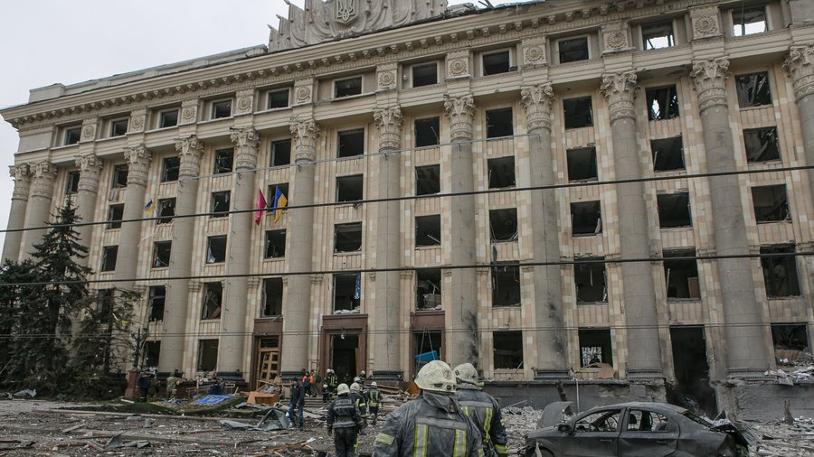
Під час війни вулиця зазнала багато шкоди від окупанта , було пошкоджено багато будівель і це заділо одного з моїх друзів , в дім якого влучила ракета , повністю зруйнувавши його домівку.
17.1.24
Notes:
<номер>

Slide 10
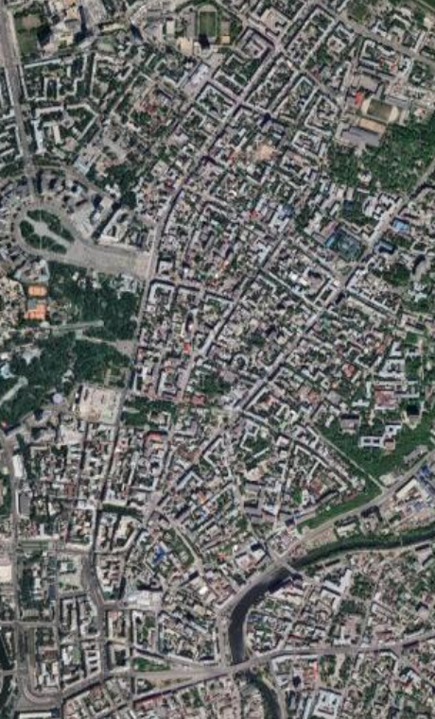
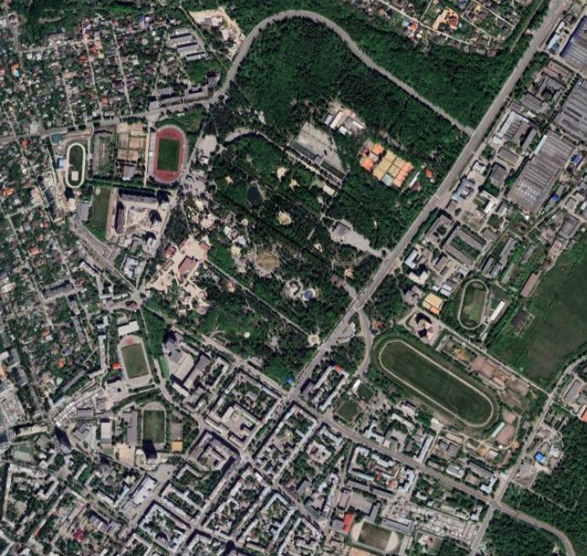
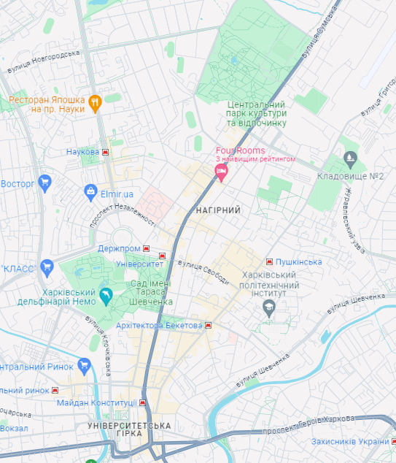
Картографія вулиці
17.1.24

Slide 11
Висновок
Отже, розглянувши одну з версій історії походження Сумської вулиці, ми сьогодні отримаємо чимало нових цікавих питань та версій щодо походження її найдавніших історичних пам’яток, її архітектурної спадщини.
Notes:
<номер>

Slide 12
Список використаних джерел
1 “Державний Архів Харківської області”
2 Wikipedia : https://uk.wikipedia.org/wiki/%D0%A1%D1%83%D0%BC%D1%81%D1%8C%D0%BA%D0%B0_%D0%B2%D1%83%D0%BB%D0%B8%D1%86%D1%8F_(%D0%A5%D0%B0%D1%80%D0%BA%D1%96%D0%B2)
17.1.24

